Slide 1
Независимость адвокатуры, как признак правового государства Канафин Д.К. адвокат АГКА (краткие тезисы выступления)

Slide 2
Основные принципы, касающиеся роли юристов, принятые восьмым Конгрессом ООН по предупреждению преступности и обращению с правонарушителями в Гаване 27 августа — 7 сентября 1990 года
Пункт 16: «Правительства обеспечивают, чтобы юристы: а) могли выполнять все свои профессиональные обязанности в обстановке, свободной от угроз, препятствий, запугивания или неоправданного вмешательства, b) могли совершать поездки и беспрепятственно консультироваться со своими клиентами внутри страны и за ее пределами; и с) не подвергались судебному преследованию и судебным, административным, экономическим или другим санкциям за любые действия, совершенные в соответствии с признанными профессиональными обязанностями, нормами и этикой, а также угрозам такого преследования и санкций».

Slide 3
Брюссельская декларация ОБСЕ о системах уголовного правосудия (2006 год)
«…следует принимать все необходимые меры, с тем чтобы уважать, защищать и развивать свободу осуществления профессии адвоката без какой-либо дискриминации или неуместного вмешательства со стороны властей или публики» .

Slide 4
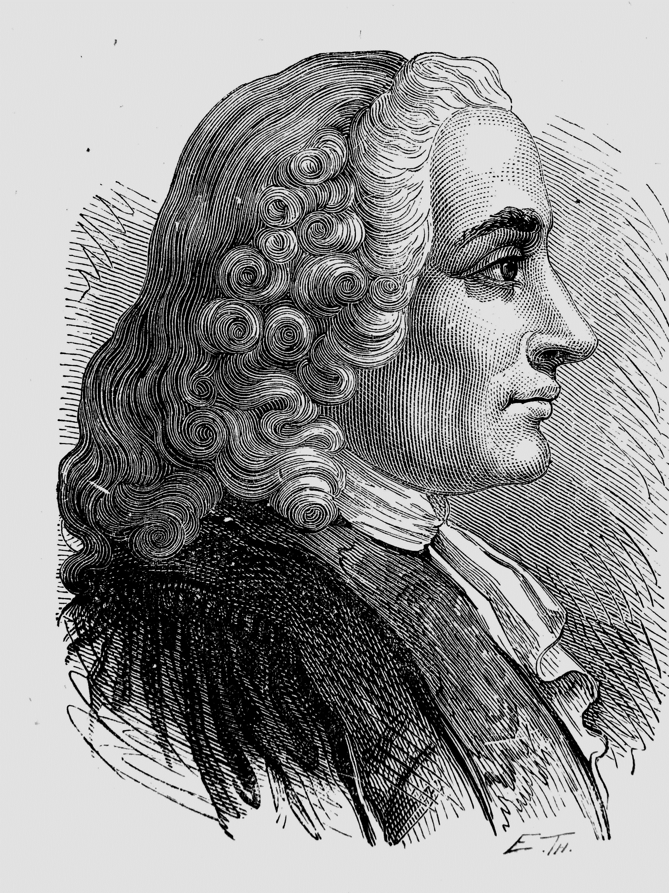
Мальзерб Кретьен Гильом де Ламуаньон: «Посмотрите, каковы те люди, которые жалуются на слишком большую свободу, предоставленную адвокатам, и вы увидите, что это всё люди сильные способные посадить в Бисетр того несчастного, который не оказал бы им должного уважения, между тем как они сами ежедневно нарушают правосудие по отношению к слабейшим. Они хотели бы стеснить свободу адвокатов, но для защиты слабых от сильных всякий добрый гражданин должен поддерживать эту свободу, как последнее убежище свободы национальной».

Slide 5
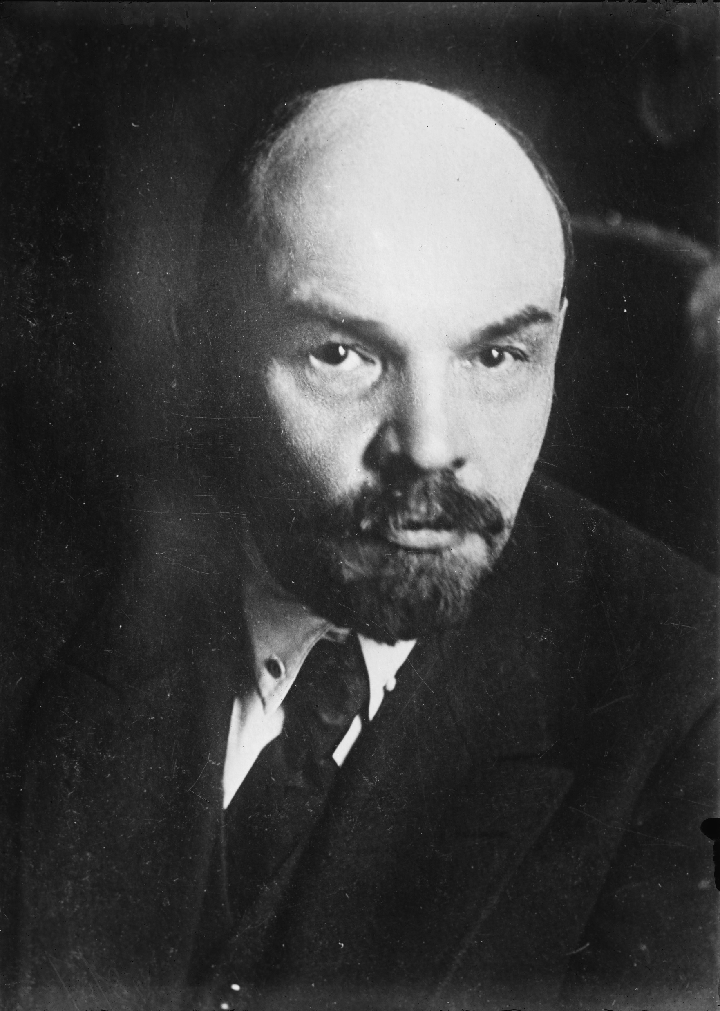
Немного истории «Адвокатов надо брать в ежовые рукавицы и ставить в осадное положение, ибо эта интеллигентская сволочь часто паскудничает… Но все же лучше адвокатов бояться и не верить им, особенно если они скажут, что они социал-демократы и члены партии». В. Ленин. Письмо Е. Д. Стасовой и товарищам в московской тюрьме. Полное собрание сочинений. Т. 9 с. 170.

Slide 6
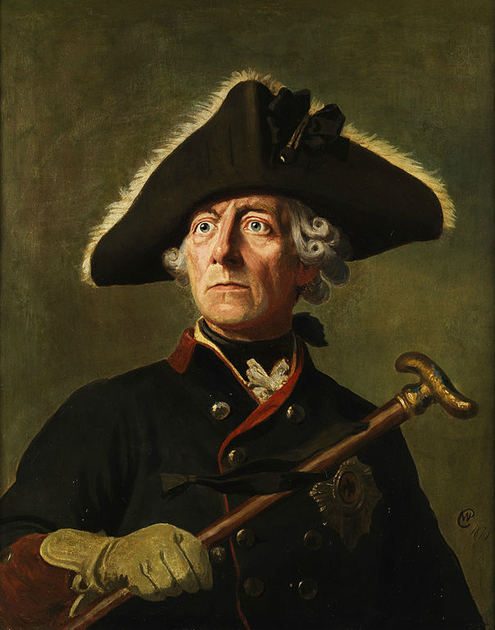
Закон Республики Казахстан «Об адвокатской деятельности и юридической помощи» (Ч. 3 ст.21)
«Законом могут быть установлены основы, порядок и условия деятельности государственной адвокатуры в Республике Казахстан».

Slide 7
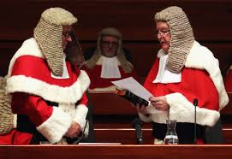
Принципы независимости адвокатуры
Независимость от влияния правительства, под которым имеется ввиду вмешательство во взаимоотношения клиента и адвоката, препятствующее исполнению последним его профессиональных обязанностей
Независимость путем самоуправления, которая означает, что адвокатура и ее члены должны управлять своими делами самостоятельно
Адвокаты должны свободно высказываться и избирать формы защиты своих доверителей
Для юристов должна быть возможна дисциплинарная ответственность лишь перед своими коллегами, образующими независимый «орден».
Независимость подразумевает также личную неприкосновенность адвоката, тайну его сообщений и документации
См. Заключение Международной ассоциации юристов на Закон Российской Федерации «Об адвокатуре» // Вестник Гильдии российских юристов 2000 № 5. С.9-18
Notes:
Право на свободу собраний
Решение ЕСПЧ по делу г-н Эзелин против Франции:
Адвокат принял участие в демонстрации в ходе которой возникли некоторые неуправляемые (буйные) события. Адвокат был привлечен к дисциплинарной ответственности (ему был объявлен выговор) за то, что он не смог отделиться от этих событий, при этом он не вел себя агрессивно и не пострадал. Было решено, что такое поведение не совместимо с обязанностями адвоката.
Суд заключил, что адвокаты не должны из страха дисциплинарных санкций быть лишены права озвучить свои убеждения/мнения в такого рода мероприятиях.

Slide 8
Основные принципы, касающиеся роли юристов, принятые восьмым Конгрессом ООН по предупреждению преступности и обращению с правонарушителями в Гаване 27 августа — 7 сентября 1990 года
28. Дисциплинарные меры в отношении юристов рассматриваются беспристрастным дисциплинарным комитетом, создаваемым юристами, в независимом органе, предусмотренном законом, или в суде и подлежат независимому судебному контролю.
29. Все дисциплинарные меры определяются в соответствии с кодексом профессионального поведения и другими признанными стандартами и профессиональной этикой юриста и в свете настоящих принципов.

Slide 9
Основные принципы, касающиеся роли юристов, принятые восьмым Конгрессом ООН по предупреждению преступности и обращению с правонарушителями в Гаване 27 августа — 7 сентября 1990 года
Пункт 24: «Юристы имеют право создавать и являться членами самостоятельных профессиональных ассоциаций, представляющих их интересы, способствующих их непрерывному образованию и подготовке и защищающих их профессиональные интересы. Исполнительный орган профессиональных ассоциаций избирается ее членами и выполняет свои функции без вмешательства извне».

Slide 10
Не решена проблема своевременного и свободного доступа адвокатов к своим подзащитным

Slide 11
Не решена проблема допуска адвокатов к делам, содержащим сведения, составляющие государственные секреты
В Рекомендации 20 Заключительных замечаний КПЧ по докладу об исполнении Международного пакта о гражданских и политических правах в отношении Казахстана (102 сессия 11-29 июля 2011 г., Женева), говорится: «20. Комитет выражает обеспокоенность по поводу сообщений о необоснованных ограничениях доступа лиц к адвокатам, особенно в делах, связанных с государственной тайной, где юристам, среди прочего, необходимо получать от государства допуск, прежде чем они смогут представлять интересы своих клиентов. Комитет также выражает обеспокоенность в связи с отсутствием у сотрудников полиции правового обязательства сообщать обвиняемым о наличии у них права на юридическую помощь (статья 14).
Государству-участнику следует обеспечивать, чтобы любые принимаемые им меры по охране государственной тайны не влекли за собой необоснованные ограничения права человека на доступ к адвокатам по своему выбору. Кроме того, государству-участнику следует обеспечивать, чтобы во всех случаях ареста производящие его сотрудники информировали обвиняемых в момент ареста о наличии у них права на услуги адвоката».

Slide 12
Принцип состязательности и равноправия сторон все еще носит порой декларативный характер. Обращения и доводы адвокатов не всегда получают адекватную реакцию

Slide 13
Адвокаты не защищены в достаточной степени от угроз и давления со стороны своих процессуальных оппонентов и недовольных их активностью судей

Slide 14
Отсутствует самая эффективная гарантия адвокатской деятельности – реальная независимость судебной власти

Slide 15
Проблемы обеспечения независимости адвокатуры Казахстана
возможность создания «государственной» адвокатуры;
решение вопросов, связанных с выдачей, приостановлением и лишением лицензии на право осуществления адвокатской деятельности относятся к компетенции органов исполнительной власти;
дисциплинарные процедуры в отношении адвокатов не гарантируют от их использования против адвокатов, принципиально исполняющих профессиональный долг;
система оказания правовой помощи за счет государственного бюджета нуждается в усовершенствовании;
правовой статус адвоката, возможности собирания доказательств, гарантии неприкосновенности и независимости адвокатуры нуждаются в развитии;
роль адвоката в уголовном процессе не соответствует его статусу в уголовном правосудии в связи с неоправданно суровым характером последнего

Slide 16
Предложения по совершенствованию законодательства об адвокатуре
- Исключить неуместное вмешательство в вопросы самоуправления адвокатского сообщества;
- усилить гарантии неприкосновенности адвокатов в связи с осуществлением ими профессиональной деятельности посредством установления запрета на производство в отношении адвокатов в связи с их профессиональной деятельностью:
1) прослушивания и записи телефонных переговоров адвоката;
2) любого вторжения в служебные и жилые помещения адвокатов;
3) гласных и негласных осмотров, обысков, выемок, перлюстрации адвокатской переписки и иных негласных мероприятий;
- запретить привлечение адвоката к негласному сотрудничеству на конфиденциальной основе с органами, осуществляющими оперативно-розыскную деятельность;
- регламентировать в УПК допуск адвокатов к участию по делам, связанным с государственными секретами, без истребования носящего антиконституционный характер «специального допуска» от органов национальной безопасности;
- обеспечить адвокатам при осуществлении ими профессиональных обязанностей свободный доступ в помещения правоохранительных органов и судов, отменив противозаконные дискриминационные ведомственные ограничения.

